Slide 1
Motorregelung

Slide 2
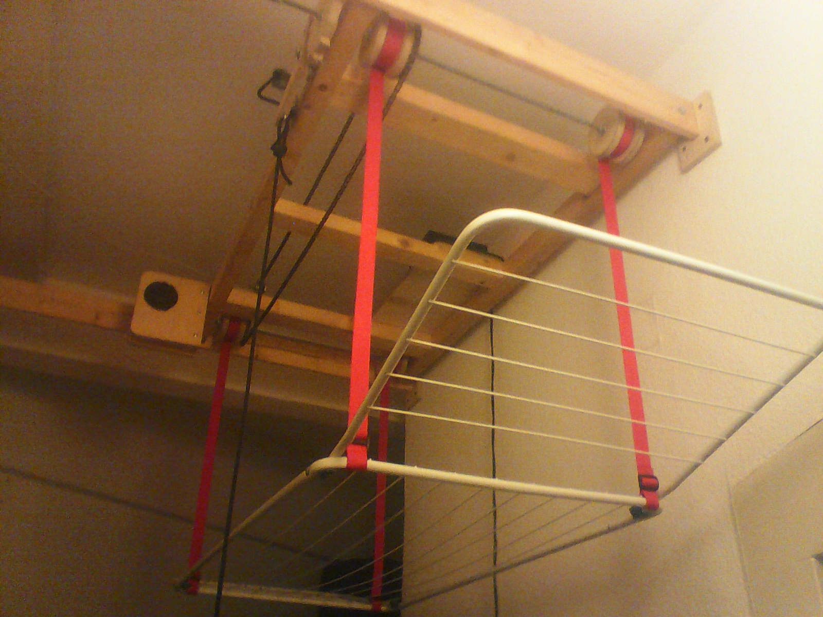
Motivation
  Regelung der Motorgeschwindigkeit, abhängig von der Last
  Regulierung der Beschleunigung
  Automatischer Stopp beim Erreichen des Zielpunkts

Slide 3
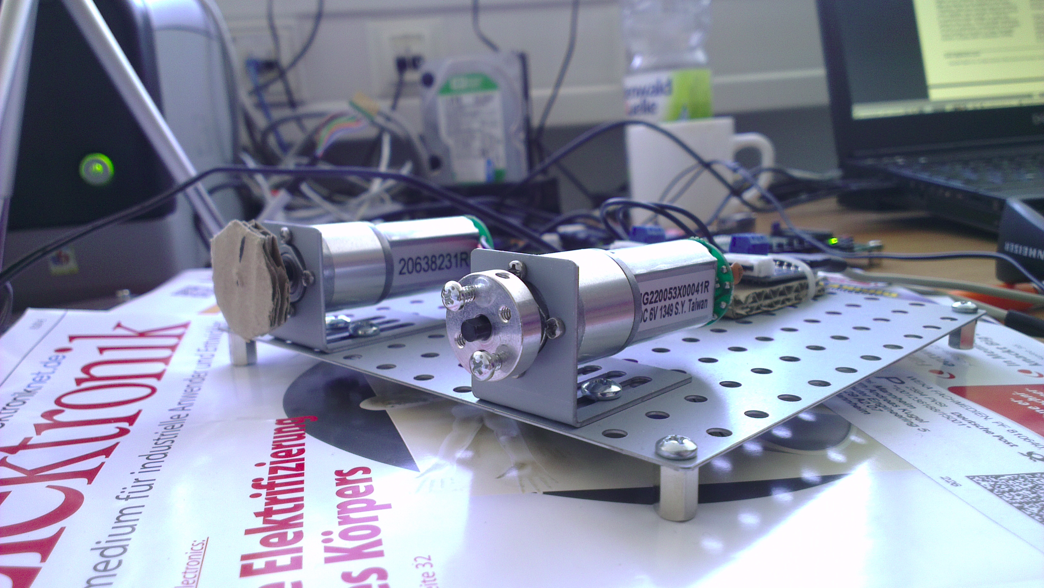
Realisierung
  Testmotor + Treiber für Entwicklungsphase
  Atlys Board
  Hall-Sensoren zur Messung der Geschwindigkeit
  Übertragbar auf 'echten' Motor und ARM Cortex M0

Slide 4
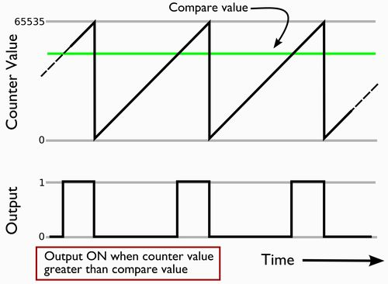
Pulsweitenmodulation
  Realisiert mit internen CooCox Timer
  Timer Callback für den PWM-Duty compare
  Output auf PMod Enable-Signal von Treiber

Slide 5
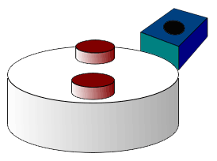

Geschwindigkeitsbestimmung
  Zwei Hall-Sensoren
  Flankendetektion der Sensorsignale
  Detektierte Signal erzeugen Interrupts
  → 2 Interrupts pro Sensor und Umdr.
  Geschwindigkeits- und Positionsbestimmung anhand Interruptcount

Slide 6
Implementierung PWM Update
Geschwindkeitsupdate erfolgt innerhalb eines Tasks:
          cur_counts = counts
          CoTickDelay(dt)
          vel = (counts - cur_counts)/dt
Nach Update der Geschwindigkeit wird diese mit der gewünschten Geschwindkeit verglichen
PWM Duty Update:
pwm_duty += (wanted_vel – vel)/reg_value

Slide 7
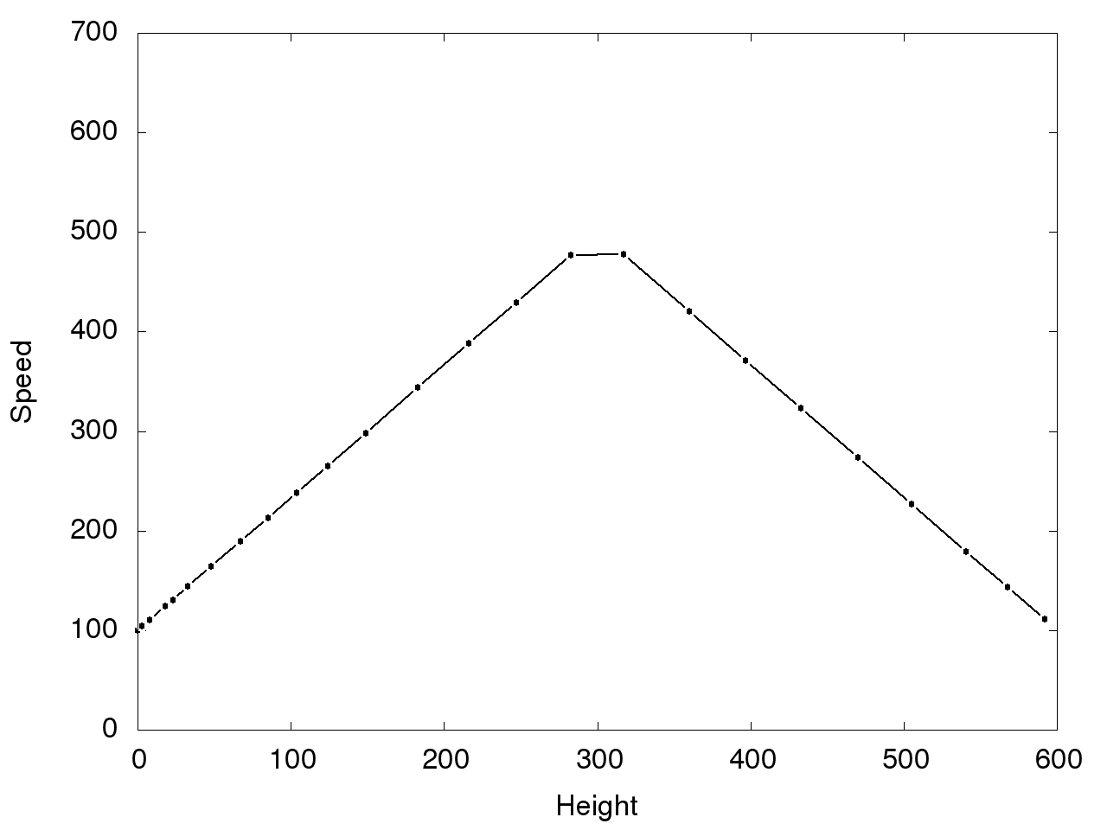
Messung
Angelegter Geschwindigkeitsverlauf

Slide 8
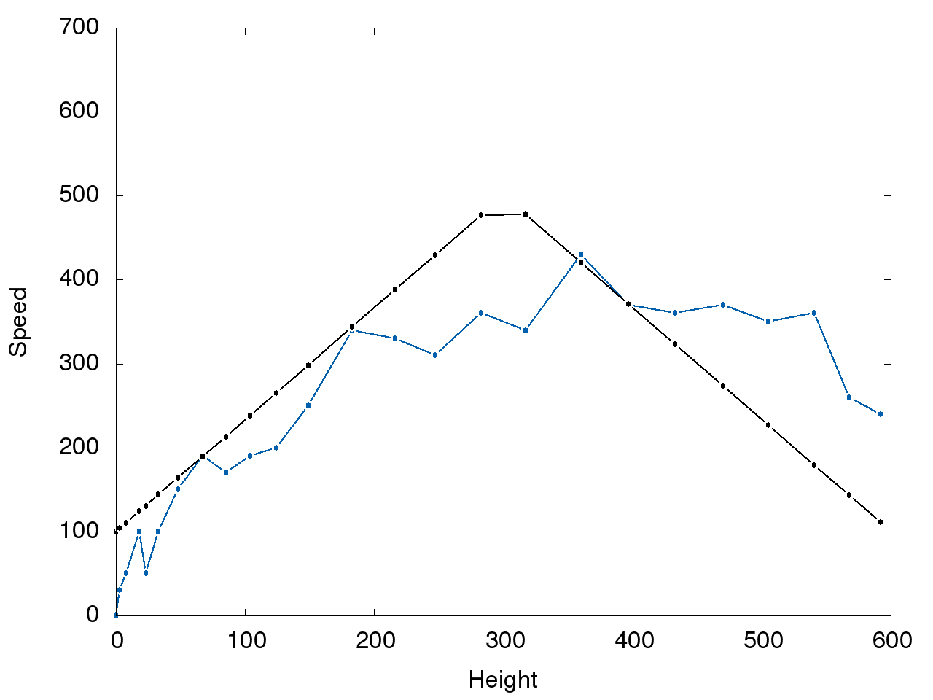
Messung
Tatsächlicher Geschwindigkeitsverlauf

Slide 9
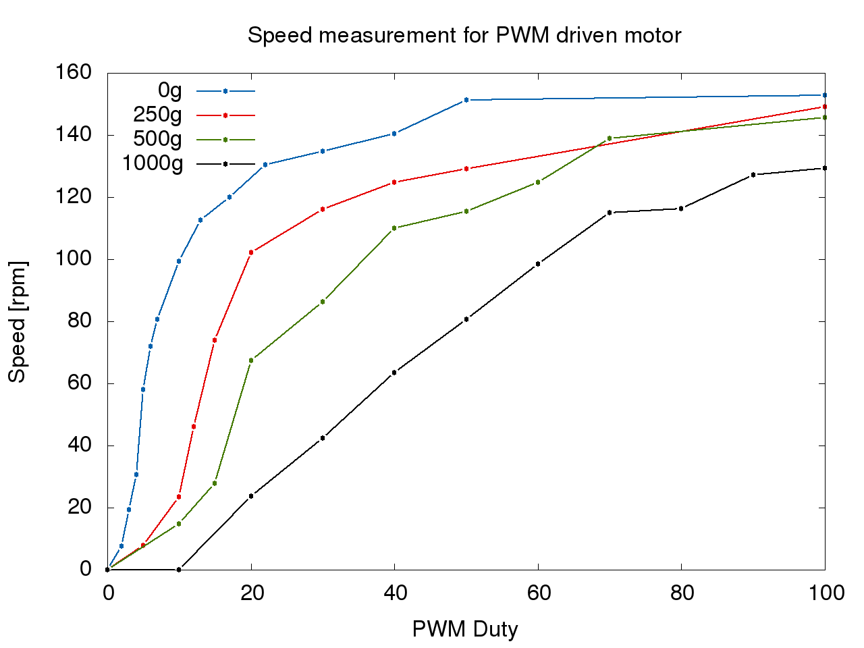
Messung
Geschwindigkeit in Abhängigkeit der PWM Last
8000 rpm
des Motors

Slide 10
Resultat
    Anpassung der Motorleistung an das zu ziehendes Gewicht
    Beschleunigter Start/Stopp
    Automatischer Stopp nach gewünschter Strecke
    Realisierung richtungsunabhängig
    Hoch/Runter über UART gesteuert

Slide 11
Live-Demo

